Slide 1
Крупнейшие агломерации Европы
МБОУ Лицей № 25
города Димитровграда
Ульяновской области
Учитель географии
Самойлова Наталья Николаевна

Slide 2
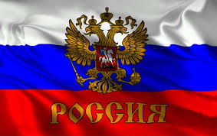
Москва – Россия 15 788 000 млн.чел
1

Slide 3
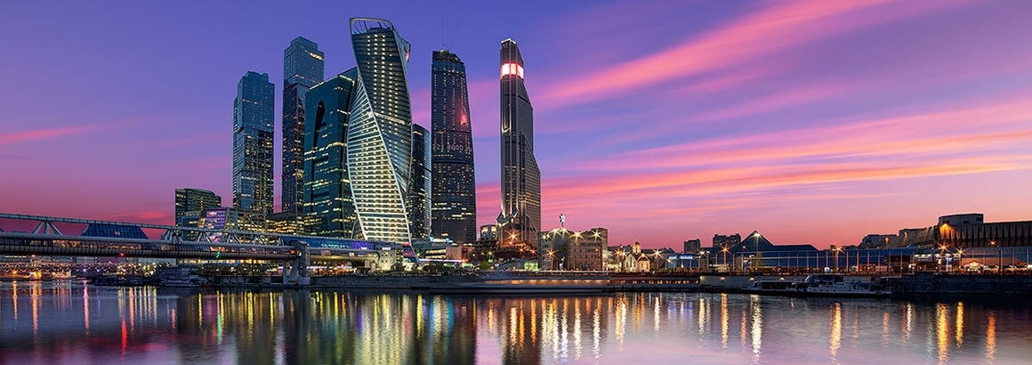
Москва - сити
Офисный небоскреб — 34-этажная «Башня 2000
Башня «Эволюция» — 255-метровый небоскреб, спиральной формой
напоминающий молекулу ДНК.
Небоскреб «Меркурий Сити» Высота — 338,8 метра, 75 этажей.

Slide 4
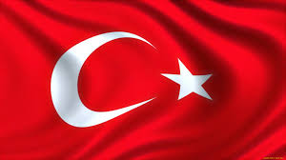
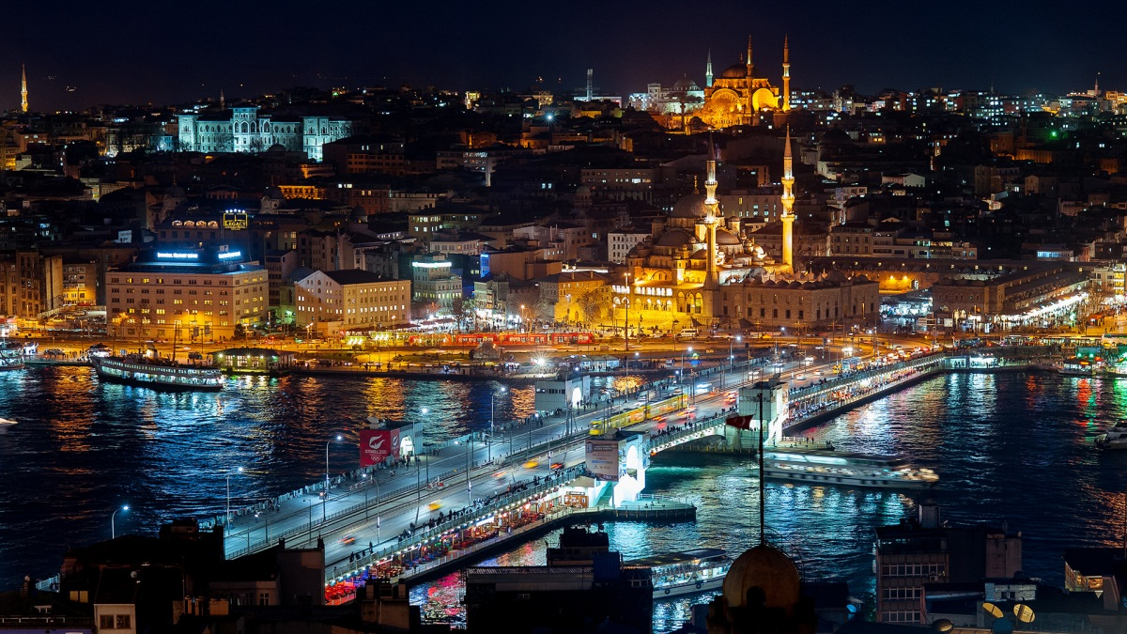
Стамбул – Турция 12 919 000 млн. чел.
2

Slide 5
Глубая Мечеть – символ города
Образец исламской и мировой архитектуры. Расположена на берегу Мраморного моря

Slide 6
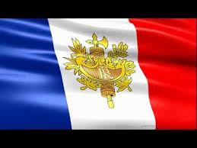
Париж – Франция 10 869 000 млн. чел.
3

Slide 7
Нотр-Дам-де-Пари
Католический храм в центре Париже - символ французской столицы.
Кафедральный собор архиепархии Парижа.
Собор не уничтожен , но благодаря книге Виктора Гюго

Slide 8
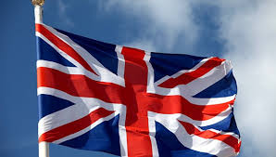
Лондон - Великобритания 9 576 000 млн. чел.
4

Slide 9
Букингемский дворец
Символ Туманного Альбиона.
Официальная лондонская резиденция британских монархов.

Slide 10
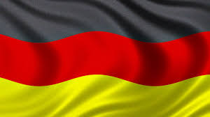
Рурская область - Германия 7 312 000 млн. чел.
5

Slide 11
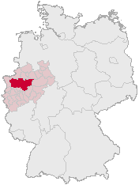
Сложный комплекс промышленных производств, включающий угольную, металлургическую, химическую промышленность, тяжелое (в том числе военное) машиностроение, энергетику и предприятия многих смежных отраслей.

Slide 12
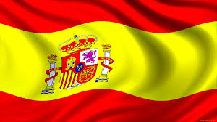
Мадрид – Испания 6 087 000 млн. чел.
6

Slide 13
Кафедральный Собор Альмудена
Усыпальница королей

Slide 14
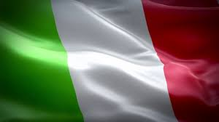
Милан – Италия 5 248 000 млн. чел.
7

Slide 15
Миланский собор
Над алтарем находится гвоздь, который использовался для распятия Иисуса Христа
мавзолей Джан-Джакомо Медичи

Slide 16
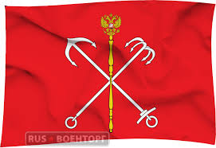
Санкт-Петербург – Россия 4 899 000 млн. чел.
8
Второй по численности город России
Город федерального значения, административный центр Северо-Западного Федерального округа и Ленинградской области
.

Slide 17
Центр трех революций:
1905- 1907 г.г.
1917 год - Февральская революция
1917 год – Октябрьская революция

Slide 18
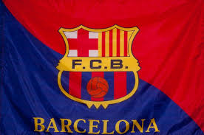
Барселона – Испания 4 604 000 млн. чел.
9

Slide 19
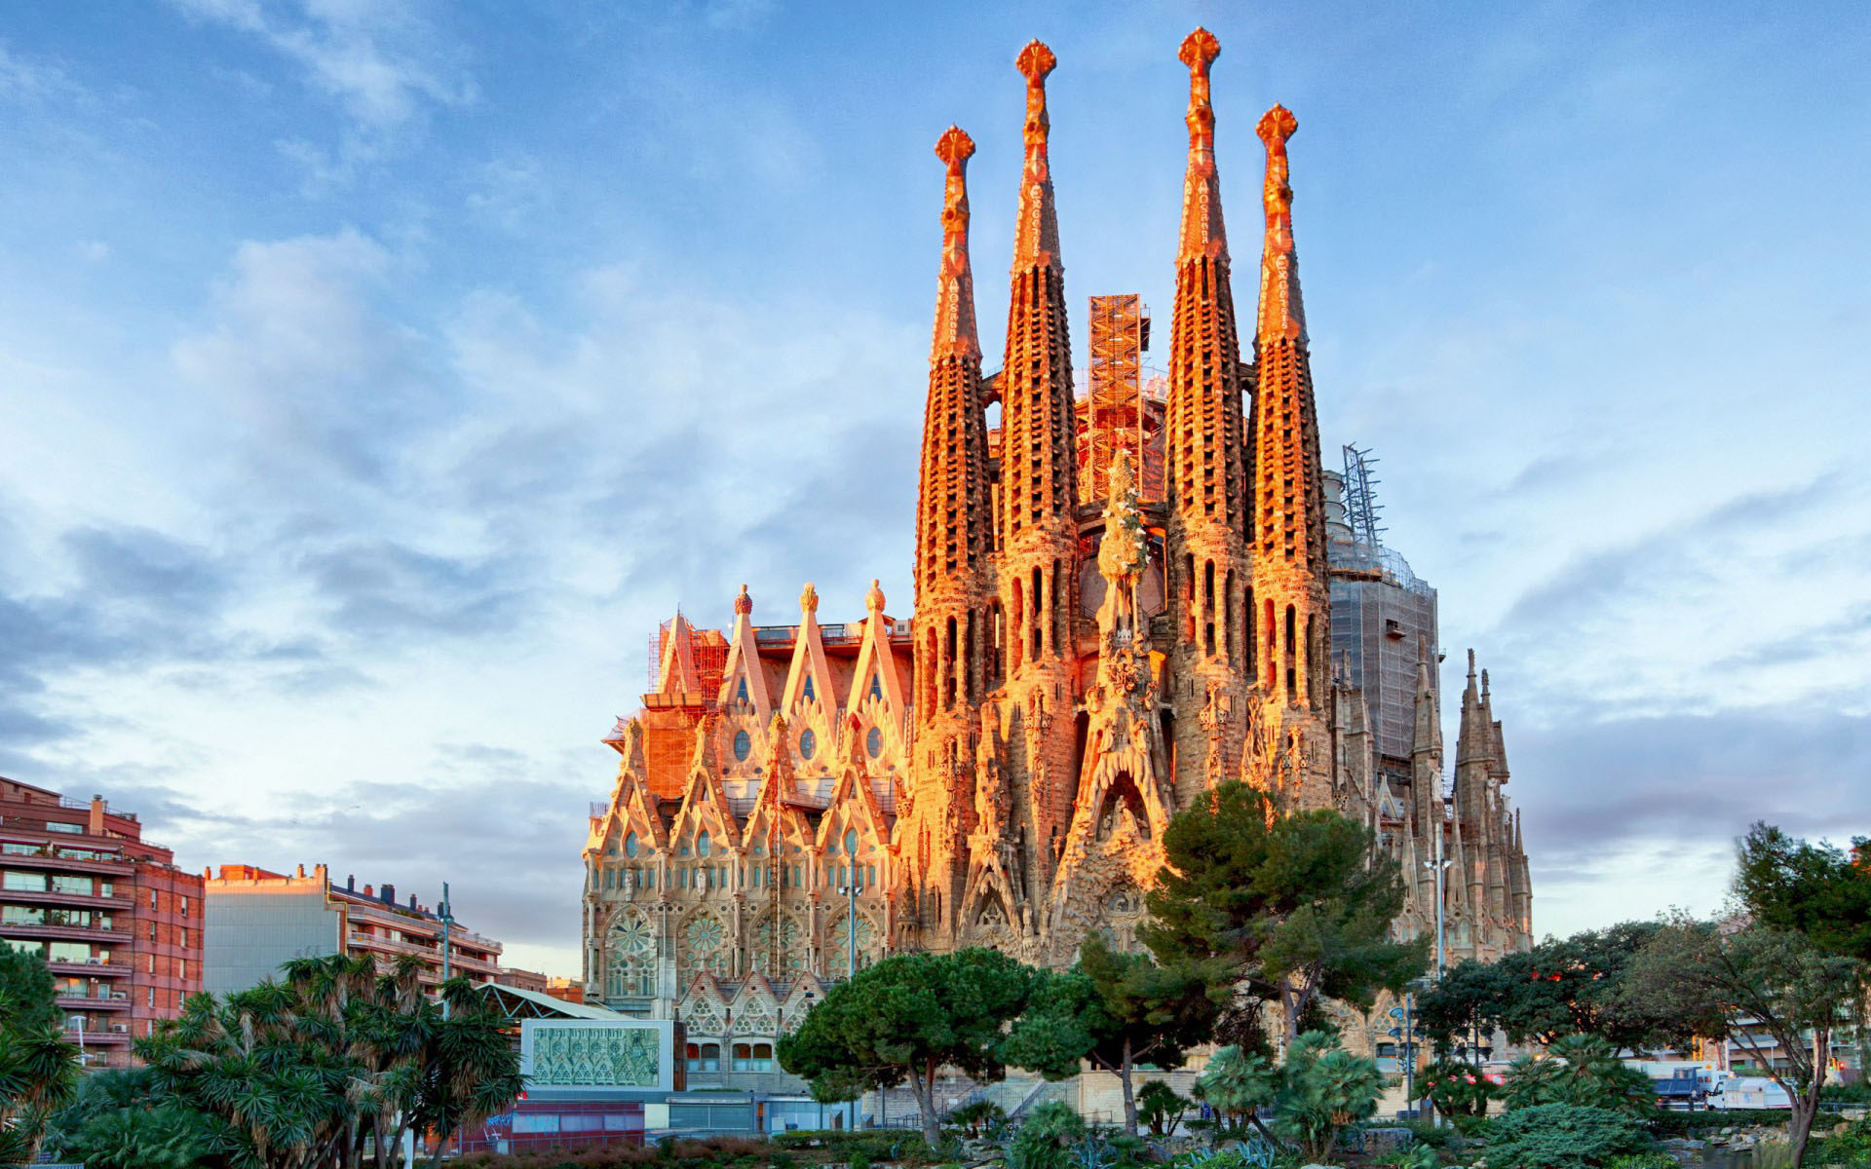
Кафедральный собор
Здесь находятся:
скульптура Христа с флагмана каталонского флота,
13 белых гусей во славу святой Евлалии
головокружительные виды на Барселону с купола собора.

Slide 20
Берлин – Германия 3 956 000 млн. чел.
10

Slide 21
Рейхстаг
здание государственного собрания
В 1945 году установлено знамя Победы

Slide 22
Спасибо за внимание

